Slide 1

¿QUE ES LA WEB 2.0
Es la nueva forma de aprovechar la red, permitiendo la participación activa de los usuarios, a través de opciones que le dan al usuario voz propia en la web, pudiendo administrar sus propios contenidos, opinar sobre otros, enviar y recibir información con otras personas de su mismo estatus o instituciones que así lo permitan. La estructura es más dinámica y utiliza formatos más modernos, que posibilitan más funciones.

Slide 2
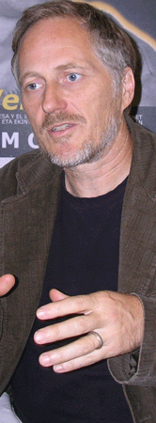
¿QUIEN FUE SU CREADOR?
Tim O'Reilly es uno de los grandes líderes de opinión de Internet. Este irlandés criado en San Francisco (Estados Unidos) fundó en 1978 la prestigiosa editorial de libros de informática O'Reilly Media se le conoce mundialmente por haber inventado el concepto de Web 2.0, que designa la evolución actual de Internet hacia mayores grados de interactividad con un funcionamiento cada vez más sencillo e intuitivo y con la web como elemento central.

Slide 3

¿ CUANDO SE CREO?
En el año 2004 fue la primera presentación del termino web 2.0 y en el 2005 fue su segunda presentación

Slide 4
CARACTERISTICAS
Las páginas son dinámicas, integran recursos multimedia como videos, sonidos, que se pueden compartir.
Los formatos utilizados para diseñarlas son java script, PHP, u otras similares, que permiten más funcionalidad.
Emplean interfaces de fácil entendimiento para la interacción del usuario.
La información se puede presentar en varias formas ( escrita, audiovisual), y que esta se comparta entre los usuarios o entre estos y los dueños de las páginas.
Permite que el usuario cree su propio contenido.
La información se puede transmitir unidireccional o bidireccionalmente.

Slide 5

¿PARA QUE SIRVE?
servicios de la Web 2.0 son rápidos, cómodos, permiten compartir, vídeos, fotos, direcciones favoritas, noticias, que también permiten compartir todo tipo de archivos digitales, pero que están controlados por los propios usuarios
Transformar software de escritorio hacia la plataforma del web.
Respeto a los estándares como el XHTML.

Slide 6
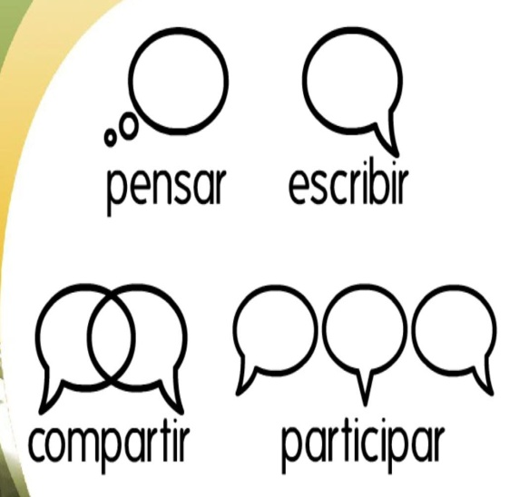
Uso de Flash, Flex o Lazlo.
Uso de Ruby on Rails para programar páginas dinámicas.
Utilización de redes sociales al manejar usuarios y comunidades.
Dar control total a los usuarios en el manejo de su información.
Proveer Apis o XML para que las aplicaciones puedan ser manipuladas por otros.
Facilitar el posicionamiento con URL sencillos.
Separación de contenido del diseño con uso de hojas de estilo.
Sindicación de contenidos.
Ajax (javascript asincrónico y XML).

Slide 7
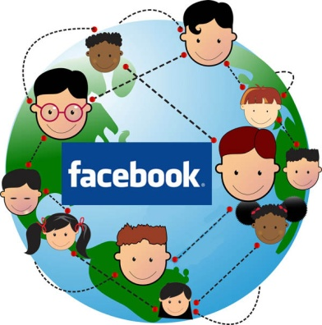
HERRAMIENTAS 2.0
El conocimiento circulante
La significatividad de los aprendizajes
El aprendizaje colaborativo
Grupos de estudio en Facebook:
El muro, Enlaces, fotos y videos, eventos, notas, chat, notificaciones

Slide 8
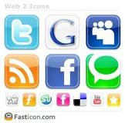
VENTAJAS
1.- Fácil acceso
2.- Ahorro de tiempo
3.- Más económico
4.- Expansión del mercado
5.- Convergencia mediática

Slide 9
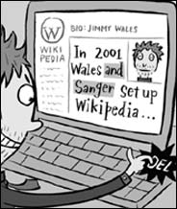
6.- Participación más activa
7.- Mayor conocimiento de los clientes
8.- Segmentación
9.- Personalización
10.- Fácil monitoreo

Slide 10

DESVENTAJAS
El problema más importante de la tecnología es que conlleva nuevos riesgos de revelar nuestros datos
Inseguridad del los almacenamientos
Espionaje de estado
Menos intimidad

Slide 11
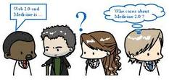
Aplicaciones educativas
Estudiantes
  Competencias digitales: saber navegar (buscar, valorar y seleccionar), expresarse y comunicarse con otros en el ciberespacio, conocer los riesgos (plagio, spam, falsedad)
  Competencias sociales: saber trabajar en equipo con respeto y responsabilidad.
  Otras: capacidad de crítica, creatividad, capacidad de resolución de problemas, iniciativa y aprendizaje autónomo, etc.

Slide 12
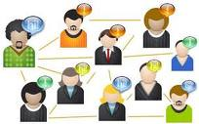
Profesorado
  Competencias digitales: las mismas que los estudiantes.
  Competencias didácticas: aplicar modelos de uso de las aplicaciones web 2.0 bien contextualizados.
  Conocimiento de las reglas claras en cuanto a la utilización de los recursos.
Actitud favorable hacia la integración de las TIC en su acPodemos compartir información (Derechos de Autor Creative Commons).
Subir archivos a la red (Publicar y compartir información por medio de herramientas como: Scribd, Slideshare, entre otras).

Slide 13
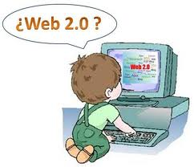
Escribir (Colaborar en la producción de contenidos por medio de Wikis, Blogs entre otras herramientas).
Re-escribir la información
Escuchar y hablar (Participar en video o teleconferencias por medio de herramientas como: Skype, Youtube entre otras). Recuperar información (A través de folcsonomías por medio de herramientas como: Delicioso, Meneame).
Participar en redes sociales (Por medio de herramientas como: My space, Second Life, Facebook).
actividad docente diaria y del tiempo que ello requiere

Slide 14
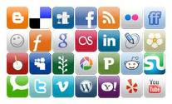
A partir de lo anterior los principales beneficios que tiene la educación con la integración de la Web 2.0 son:
Compartir, cooperar, colaborar y participar, en la generación, investigación y divulgación del conocimiento desde lo individual hasta lo grupal o viceversa.
Permitir al estudiante generar competencias en el campo tecnológico e informático, como un nuevo requerimiento que hoy en día exige al profesional del futuro, aprender a aprender.
Creación de redes virtuales de saberes y de investigación entre los diferentes actores educativos, que permita la interrelación e interacción en la producción de conocimiento.
Participación multidireccional a través de la red.
Ritmos de aprendizaje individuales y colectivos.

Slide 15
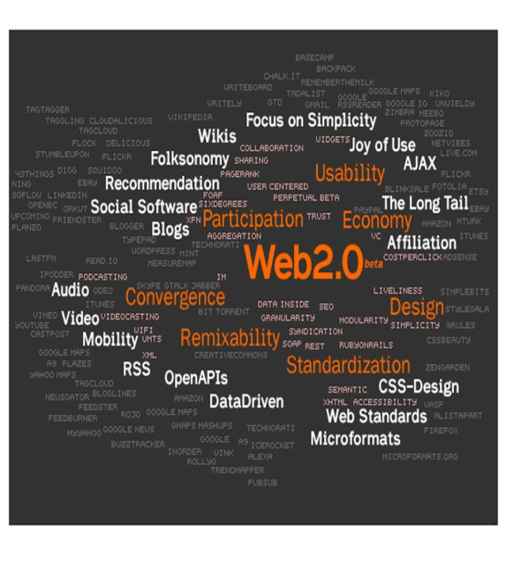
web grafía
http://odeo.com/audio/2069702/view]
www.google.com
http://www.consumer.es/web/es/tecnologia/internet/2006/08/23/154903.php
http://www.lalistaweb.com
Actualización Abril 2009
Wikipwdia.com
www.peremarques.net/web20.htm

Slide 16
Algunas diferencias entre web 1.0 y web 2.0
Web 1.0
Contenidos y sitios más bien estáticos.
Sitios con fines generalmente comerciales.
La única función es difundir información
Sitios con contenidos de alta y baja calidad administrados por un webmaster.
Software con licencias pagas.
Web 2.0
Contenidos y sitios flexibles, en permanente transformación por la participación activa del usuario.
Sitios con fines diversos.
Permite producir, diseñar, construir y compartir información en diferentes soportes.
Amplia diversidad en contenidos administrados por usuarios: los usuarios contribuyen a la actualización de los sitios.
El usuario puede bajar programas en forma gratuita.

Slide 17
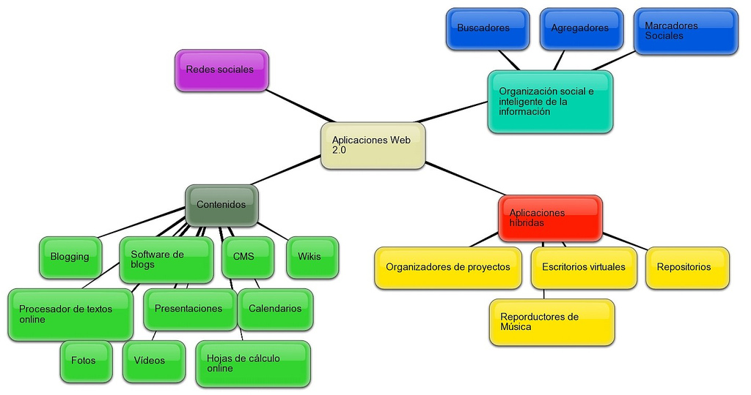
Aplicaciones web 2.0
video
http://blog.educastur.es/blog/2007/06/18/web-20-y-educacion/

